Slide 1
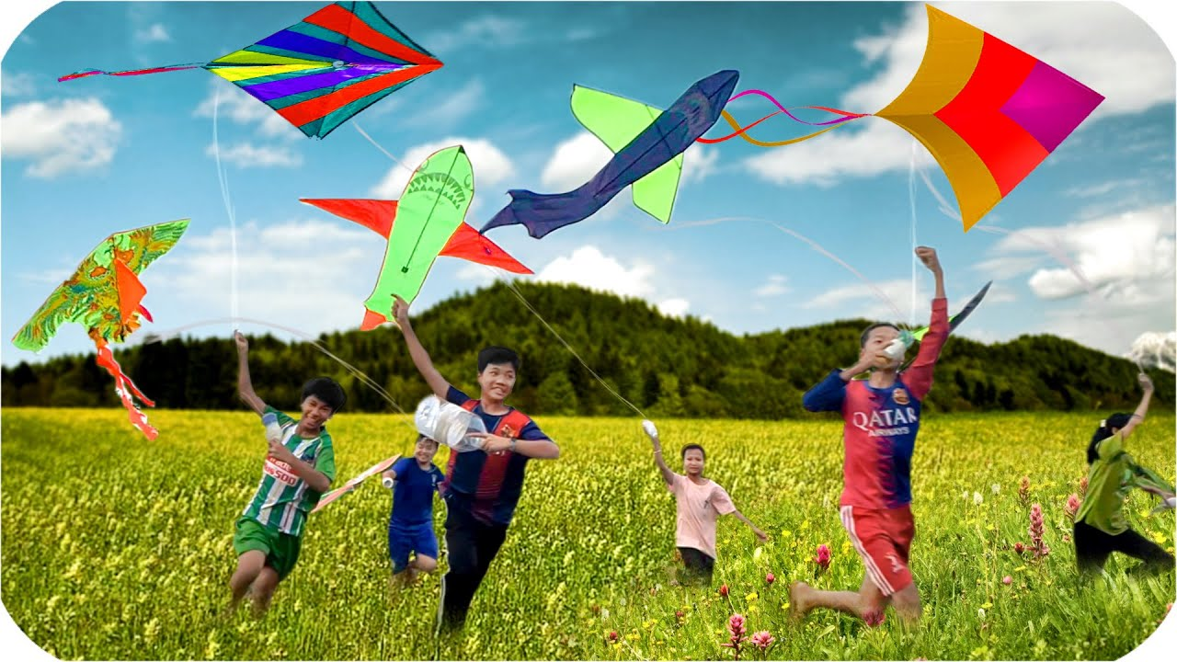
CHÀO MỪNG CÁC EM ĐẾN VỚI TIẾT HỌC NGÀY HÔM NAY
BÀI 21: THẢ DIỀU

Slide 2
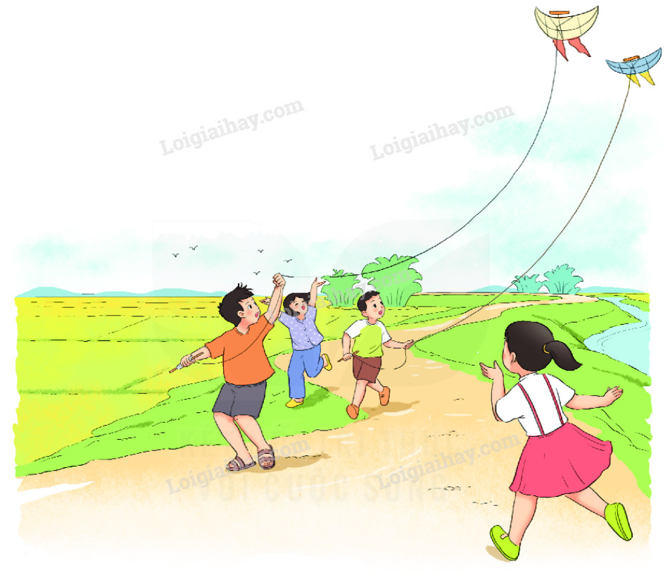
KHỞI ĐỘNG
1. Các bạn trong tranh đang chơi trò chơi gì?
Trả lời:
Các bạn trong tranh đang chơi thả diều

Slide 3
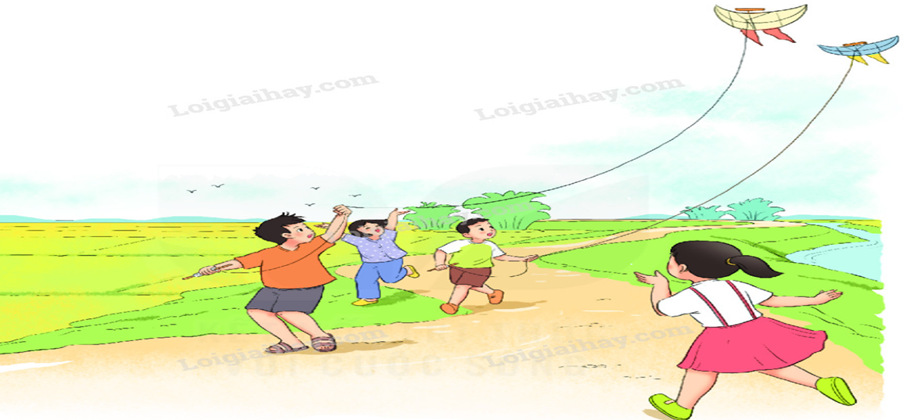
2. Em biết gì về trò chơi này?
Trò chơi này cần có cánh diều; Diều được làm từ một khung tre dán kín giấy có buộc dây dài. Cầm dây kéo diều ngược chiều gió thì diều sẽ bay lên cao. Một số điều còn được gắn cây sáo, gọi là diều sáo. Khi lên cao, gió thổi qua ống sáo khiến diều phát ra tiếng kêu “vu vu” rất vui tai. Trò chơi thả diều thường diễn ra ở không gian rộng như triền đề, cánh đồng lúa, bãi cỏ,...

Slide 4
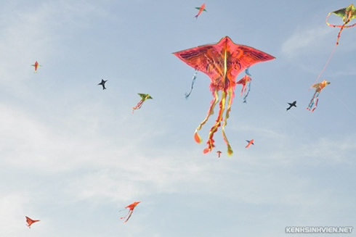
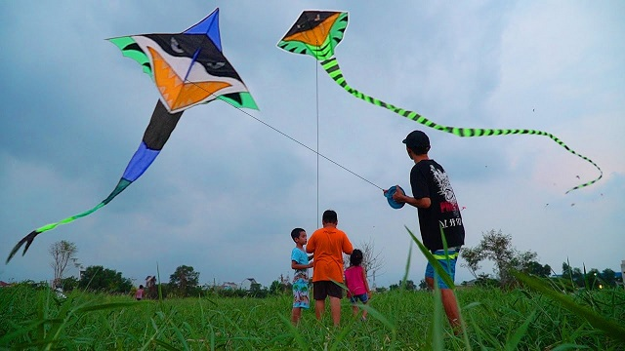
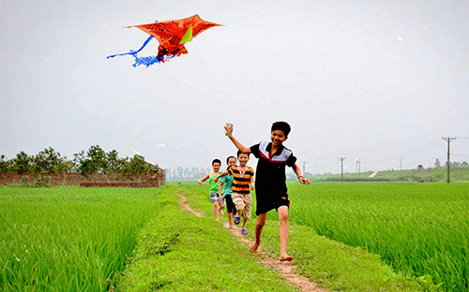
Một số hình ảnh thả diều:

Slide 5
Nội dung bài học

Slide 7
Khoanh tròn
Câu 1:Trong khổ 1, vật gì trôi qua?
Mặt trăng
Mặt trời
Sao trời

Slide 8
Câu 2: Trong khổ 2, Diều được so sánh với vật gì?
Chiếc thuyền
Chiếc xe
Chiếc máy bay

Slide 9
Câu 3: Trong khổ 3, Diều được so sánh với hạt gì?
Hạt bí
Hạt táo
Hạt cau

Slide 10
Câu 4: Tác giả bài “ Thả Diều” là ai?
trần đăng khoa
Trần Đăng Khoa
trần đăng pha
Trần Đăng Pha
Câu 5: Bài thơ trên nói về hoạt động nào?
Câu cá
Làm ruộng
Thả diều

Slide 11
Trả lời câu hỏi
Câu 1: Kể tên những sự vật giống cánh diều được nhắc tới trong bài thơ.
Trả lời:
Những sự vật giống cánh diều được nhắc đến trong bài thơ là: trăng vàng, chiếc thuyền, hạt cau, lưỡi liềm.

Slide 12
Câu 2: Hai câu thơ “Sao trời trôi qua/ Diều thành trăng vàng” tả cảnh diều vào lúc nào?
a. Vào buổi sáng
b. Vào buổi chiều
c. Vào buổi đêm
Câu 3: Khổ thơ cuối bài muốn nói điều gì?
a. Cánh diều làm thôn quê đông vui hơn.
b. Cánh diều làm thôn quê giàu có hơn.
c. Cánh diều làm cảnh thôn quê tươi đẹp hơn.

Slide 13
Câu 4: Em thích nhất khổ thơ nào trong bài? Vì sao?
Tham khảo:
- Em thích nhất khổ thơ thứ nhất vì em thấy hình ảnh diều thành trăng vàng rất đẹp.
- Em thích nhất khổ thơ thứ 2 vì em thích hình ảnh cánh diều giống chiếc thuyền trôi trên sông Ngân, cảm giác rất lung linh và huyền ảo.

Slide 14
Luyện tập theo văn bản đọc
Câu 1: Từ ngữ nào được dùng để nói về âm thanh của sáo diều?
Trả lời:
Từ ngữ được dùng để nói về âm thanh của tiếng sáo diều là: trong ngần.

Slide 15
Câu 2: Dựa theo khổ thơ thứ tư, nói một câu tả cảnh diều.
Ví dụ kham khảo:
- Cánh diều giống cái lưỡi liềm bị bỏ quên sau mùa gặt.
- Cánh diều cong cong giống miếng cau bà ăn mỗi chiều.
- Cánh diều giống chiếc thuyền trên sông.

Slide 16
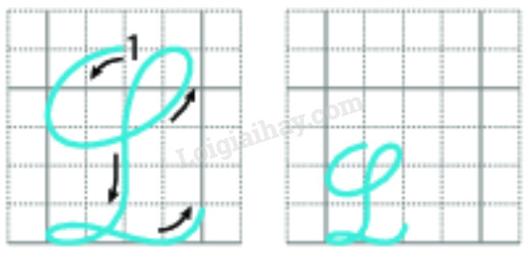
Viết
Câu 1: Viết chữ hoa L
Câu 2: Viết ứng dụng: Làng quê xanh mát bóng tre

Slide 17
Kể chuyện: Chúng mình là bạn

Slide 18
Dặn dò
Xem lại bài học
Học thuộc lòng khổ thơ em thích
Viết chữ hoa “L” trong sách tập viết trang 26
Làm bài tập trong sách bài tập
Xem trước bài: “ Tớ Là Lê-gô “

Slide 19
CHÀO TẠM BIỆT TẤT CẢ CÁC CON. HẸN CÁC CON Ở BÀI HỌC KẾ TIẾP!
Bài giảng trình bày bởi: Lê Đăng Khoa

